Slide 1
APRENDIZAJE y ESTILOS DE APRENDIZAJE

Slide 3
El cuerpo en el aprendizaje
“El cuerpo forma parte de la mayoría de los aprendizajes no solo como enseña, sino como instrumento de apropiación del conocimiento. (…) a través de él se realizan las demostraciones de cómo hacer, pero sobre todo porque a través de la mirada, las modulaciones de la voz y la vehemencia del gesto se canalizan el interés y la pasión que el conocimiento significa para el otro. Ese placer agregado, por el solo hechizo de una exhibición corporeizada, significará ese deseo del otro donde deberá anclar el del sujeto. Consecuentemente, la descorporeización de la transmisión despoja de todo interés a lo transmitido y garantiza su olvido”. (Pain, S. 1987 p. 67).

Slide 4
Qué es el aprendizaje
Aprendizaje: cambio relativamente permanente en la conducta o en las representaciones mentales debido a la experiencia
El aprendizaje es el medio mediante el que no solo adquirimos habilidades y conocimientos, sino también valores actitudes y reacciones emocionales.
Un proceso fundamental en la forma como los organismos se adaptan a su medio o entorno, cuyo estudio está asociado a otros procesos psicológicos importantes como son la memoria, el pensamiento, motivación, atención etc
El aprendizaje constituye también uno de los mecanismos de sobrevivencia (relacionarnos y modificar)

Slide 5
APRENDIZAJE
Como proceso
Como producto

Slide 6
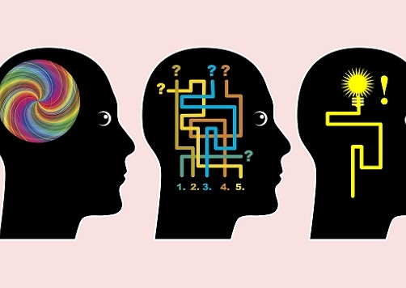
Estilos de aprendizaje
Cada cerebro es un mundo, que cada uno somos diferentes por nuestra herencia biológica, por nuestra epigenética por nuestra forma de crianza, por los apegos la familia, por la sociedad en que nos hemos desarrollado, etc.
Esto crea distintos estilos de aprendizaje: unos estilos se manifiestan como fortalezas y otros como zonas a mejorar.
No todos aprendemos de la misma forma, ni al mismo ritmo, ni con la misma intensidad. En cada grupo de clase puede ser que haya dos alumnos que partan de un mismo nivel y, después de una semana, existan grandes diferencias en sus aprendizajes.

Slide 7
QUÉ ES UN ESTILO DE APRENDIZAJE?
Rasgos cognitivos, afectivos y fisiológicos que sirven como indicadores relativamente estables, de cómo los estudiantes perciben, interaccionan y responden a sus ambientes de aprendizaje
Sirve para conceptualizar un conjunto de orientaciones (preferencias) que la persona tiende a utilizar de forma habitual y estable cuando se enfrenta a las tareas de aprendizaje en las que se incluyen tipos de procesamiento de la información y otros componentes cognitivos de la persona (Esteban, Ruiz & Cerezo, 1996).

Slide 8
Estilos de aprendizaje de Kolb
Estilos de aprendizaje emergen debido a tres factores causales: la genética, las experiencias de vida y las exigencias del entorno.
Describió dos tipos opuestos de percepción:
las personas que perciben a través de la experiencia concreta,
las personas que perciben a través de la conceptualización abstracta
Dos tipos opuestos de procesamiento:
Las personas procesan a través de la experimentación activa
Las a través de la observación reflexiva.

Slide 9
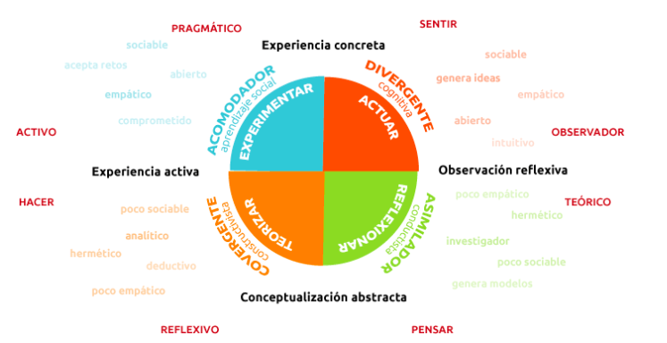
Rueda de aprendizaje de Kolb

Slide 10
El convergente
Las personas con este estilo de aprendizaje poseen habilidades predominantes en las áreas de la abstracción, conceptualización y Experimentación Activa.
Son muy expertos en la aplicación práctica de las ideas. Tienden a desempeñarse mejor en situaciones en las cuales hay una respuesta a un problema.

Slide 11
El divergente
Manifiestan habilidades dominantes que se observan en las áreas de la experiencia concreta y observación reflexiva, esencialmente todo lo opuesto a los convergentes.
Son buenos para captar la totadlidad y organizar pequeños fragmentos de información en un todo coherente y significativo.
Los divergentes suelen ser emocionales y creativos.

Slide 12
El asimilador
Son expertos en áreas de abstracción, conceptualización y observación reflexiva, la compresión y creación de modelos teóricos puede ser una de sus mayores fortalezas.
Suelen estar más interesados en las ideas abstractas y no tanto en las personas, sin embargo no se preocupan mucho por las aplicaciones prácticas de las teorías.
Los asimiladores también disfrutan del trabajo que implica la planificación y la investigación.

Slide 13
El acomodador
Suelen tener su fortaleza en la experiencia concreta y experimentación Activa, este estilo es básicamente lo contrario al estilo Asimilador.
Los Acomodadores son “hacedores”; disfrutan de la elaboración de experimentos
Son los que tiende a asumir los más grandes riesgos.
Son buenos para pensar con los pies en la tierra y cambiar sus planes conforme a la nueva información, para solucionar un problema por lo general utilizan un enfoque de ensayo y error.

Slide 14
ESTILOS DE APRENDIZAJE (Honey-Alonso)
El cuestionario Cuestionario Honey-Alonso de Estilos de Aprendizaje (CHAEA) tiene como fundamentos los modelos de Kolb (1984), que concibe el proceso de aprendizaje desde la experiencia.
Alonso, C, Gallego, D. y Honey, P (1999) afirman que las personas tienen a concentrarse en unas etapas más que en otras, generando preferencias
Estilos de Aprendizaje:
1. Vivir de la experiencia : Estilo Activo
2. Reflexión: Estilo Reflexivo
3. Generalización, elaboración de hipótesis: Estilo Teórico
4. Aplicación: Estilo Pragmático.

Slide 15
CHAEA: Cuestionario Honey Alonso de Estilos de Aprendizaje
Consta de ochenta preguntas (veinte ítems referentes a cada uno de los cuatro estilos de aprendizaje) a las que hay que responder manifestando acuerdo o desacuerdo.
Plantea la existencia de cuatro estilos de aprendizaje:
Activo
Reflexivo
Teórico
Pragmático

Slide 16
El estilo activo
El estudiante activo es flexible y de mente abierta, listo para la acción, le gusta exponerse a nuevas situaciones, es optimista hacia lo novedoso y le disgusta resistirse al cambio.
Tiene la tendencia a realizar acciones obvias de manera inmediata sin pensar en las consecuencias, toma riesgos innecesarios, tiende a hacer demasiado el mismo y acaparar la atención, impetuoso para la acción sin suficiente preparación.
Su filosofía, según Muñoz-Seca y Silva (2003), es “probaré cualquier cosa una vez”.

Slide 17
El estilo Reflexivo
El estudiante reflexivo es cauteloso, minucioso y metódico, pensativo, bueno para escuchar a otros y asimilar información, raramente llega a dar conclusiones.
Tiende a mantenerse al margen en la participación directa, lento para aportar y enriquecer decisiones, tiende a ser demasiado cauteloso y no se arriesga, no es autoritario.

Slide 18
El estilo Teórico
El estudiante teórico es lógico, pensador vertical, racional y objetivo, bueno para generar preguntas, disciplinado, comprende el marco general.
Restringido en el pensamiento lateral, baja tolerancia hacia la incertidumbre, el desorden y la ambigüedad, intolerante hacia lo subjetivo o intuitivo, lleno de ‘deberías’.
Para Muñoz-Seca y Silva (2003), la filosofía del estilo teórico es que “si es lógico es bueno”.

Slide 19
El estilo Pragmático
El estudiante pragmático es entusiasta al poner las ideas en práctica, es práctico, con los pies en la tierra, realista, negociante, orientado a lo técnico.
Tiene la tendencia a rechazar lo que no tenga una aplicación obvia, no se interesa mucho en las teorías o principios básicos, tiende a quedarse con la primera solución de un problema, impaciente con las indecisiones, más orientado hacia la tarea que hacia las personas.
Su filosofía es que “si funciona es bueno” (Muñoz-Seca y Silva, 2003).

Slide 20
Aplicación de CHAEA
https://diged.usac.edu.gt/sfpu/cuestionario/chaea

Slide 21
Aplicación y Corrección
Marcar con una x los números en los cuales señaló la opción A
Sumar el número x en cada columna
Colocar los totales en los casilleros
Revisar en función a la estandarización de los estilos

Slide 26
“si no se conoce la forma en como aprenden los estudiantes, va a ser complicado diseñar estrategias para adaptar el contenido o tema a su estilo lo que da como resultado un bajo rendimiento académico”

Slide 27
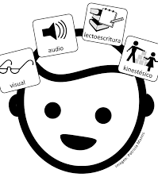
Modelo Vark
Diferentes formas de percepción de la información, diferentes canales de percepción.
El modelo VARK permite identificar el mejor de los tres canales de percepción: visual, auditivo, lectura y escritura y kinestésico.
El estilo de aprendizaje que sea dominante va a definir el método más apropiado para que una persona pueda aprender.
Neil Fleming en colaboración con Collen Mills en 1992, desarrollaron un instrumento sencillo para determinar las preferencias de modalidad sensorial a la hora de procesar información.

Slide 28
MODELO DE VARK- INSTRUMENTO
Instrucciones: circule la letra de la respuesta que mejor explica su preferencia, seleccione más de una respuesta si una sola no encaja con su percepción. Deje en blanco toda pregunta que no se aplique.

Slide 29
1. Usted cocinará algo especial para su familia. Usted haría:
a. Preguntar a amigos por sugerencias.
b. Dar una vista al recetario por ideas de las fotos.
c. Usar un libro de cocina donde usted sabe hay una buena receta.
d. Cocinar algo que usted sabe sin la necesidad de instrucciones.
2. Usted escogerá alimento en un restaurante o un café. Usted haría:
a. Escuchar al mesero o pedir que amigos recomienden opciones.
b. Mirar lo qué otros comen o mirar dibujos de cada platillo. c. Escoger de las descripciones en el menú.
d. Escoger algo que tienes o has tenido antes.

Slide 30
3. Aparte del precio, qué más te influenciaría para comprar un libro de ciencia ficción
a.Un amigo habla acerca de él y te lo recomienda.
b.Tienes historias reales ,experiencias y ejemplos.
c.Leyendo rápidamente partes de él.
d.El diseño de la pasta es atractivo.
4. Usted ha terminado una competencia o un examen y le gustaría tener alguna retroalimentación. Te gustaría retroalimentarte:
a.Usando descripciones escritas de los resultados
b.Usando ejemplos de lo que usted ha hecho.
C.Usando gráficos que muestran lo que usted ha logrado.
d.De alguien que habla por usted.

Slide 31
5. Usted tiene un problema con la rodilla. Usted preferiría que el doctor:
a.Use un modelo de plástico y te enseñe lo que está mal
b.Te de una página de internet o algo para leer
c.Te describa lo qué está mal
d.Te enseñe un diagrama lo que está mal
6. Usted está a punto de comprar una cámara digital o teléfono o móvil. ¿Aparte del precio qué más influirá en tomar tu decisión?
a. Probándolo b. Es un diseño moderno y se mira bien. c. Leer los detalles acerca de sus características. d. El vendedor meinforma acerca de sus características.

Slide 32
7. Usted no está seguro como se deletrea trascendente o tracendente ¿Ud. qué haría?
a. Escribir ambas palabras en un papel y escojo una.
b. Pienso cómo suena cada palabra y escojo una.
c. Busco la palabra en un diccionario. d. Veo la palabra en mi mente y escojo según como la veo.
8. Me gustan páginas de Internet que tienen: a. Interesantes descripciones escritas, listas y explicaciones. b. Diseño interesante y característicasvisuales. c. Cosas que con un click pueda cambiar o examinar. d. Canales donde puedo oír música,programas de radio o entrevistas

Slide 33
9. Usted está planeando unas vacaciones para un grupo. Usted quiere alguna observación de ellos acerca del plan. Usted qué haría:
a. Usa un mapa o página de Internet para mostrarles los lugares. b. Describe algunos de los puntos sobre salientes. c. Darles una copia del itinerario impreso. d. Llamarles por teléfono o mandar mensaje por correo electrónico.
10. Usted está usando un libro, disco compacto o página de Internet para aprender a tomar fotos con su cámara digital nueva. Usted le gustaría tener:
a.Una oportunidad de hacer preguntas acerca de la cámara y sus características.
b.Esquemasodiagramasquemuestranlacámaraylafuncióndecada parte.
c.Ejemplos de buenas y malas fotos y cómo mejorarlas.
d.Aclarar las instrucciones escritas con listas y puntos sobre qué hacer.

Slide 34
11. Usted quiere aprender un programa nuevo, habilidad o juego en una computadora. Usted qué hace:
Hablar con gente que sabe acerca del programa.
b. Leer las instrucciones que vienen en el programa.
c. Seguir los esquemas en el libro que acompaña el programa.
d. Use los controles o el teclado.
12. Estás ayudando a alguien que quiere a ir al aeropuerto, al centro del pueblo o la estación del ferrocarril. Usted hace:
a. Va con la persona. b. Anote las direcciones en un papel(sinmapa).
c. Les dice las direcciones. d. Les dibuja un croquis o les da unmapa

Slide 35
13. Recuerde un momento en su vida en que Ud. aprendió a hacer algo nuevo. Trate de evitar escoger una destreza física, como andar en bicicleta. Ud. Aprendió mejor:
Viendo una demostración.
b. Con instrucciones escritas,en un manual ol ibro de texto.
c. Escuchando a alguien explicarlo o haciendo preguntas.
d. Con esquemas y diagramas o pistas visuales.
14. Ud. Prefiere un maestro o conferencista que use:
Demostraciones, modelos o sesiones prácticas.
b. Folletos,libros o lecturas c. Diagramas, esquemas o gráficos.
d. Preguntas y respuestas, pláticas y oradores invitados.

Slide 36
15. Un grupo de turistas quiere aprender acerca de parques o reservas naturales en su área. Usted:
a. Los acompaña a un parque o reserva natural.
b. Les da un libro o folleto acerca de parques o reservas naturales.
c. Les da una plática acerca de parques o reservas naturales. d. Les muestra imágenes deI nternet, fotos o libros con dibujos.
16. Usted tiene que hacer un discurso para una conferencia u ocasión especial. Usted hace:
a. Escribir el discurso y aprendérselo leyéndolo varias veces.
b. Reunir muchos ejemplos e historias para hacer el discurso verdadero y práctico.
c. Escribir algunas palabras claves y practicar el discurso repetidas veces.
d. Hacer diagramas o esquemas que te ayuden a explicar las cosas.

Slide 37
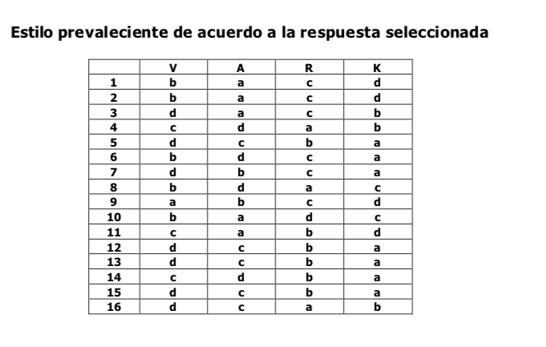

Slide 38
Elementos que conforman un estilo
Según Lozano Rodríguez:
A) Disposición es un estado físico o psicológico de una persona para realizar (o no) una acción determinada. Tienen que ver con la voluntad del sujeto y el gusto por hacer algo o dejar de hacerlo
La disposición esta acompañada de la motivación o incentivo que la acción puede proveerle al sujeto
La disposición se relaciona con el nivel de compromiso , la motivación el estado de animo que la persona tenga en el momento de incicar la acción

Slide 39
B) Preferencias nos remiten a los gustos y a las posibilidades de elección de entre varias opciones .
Casi siempre es una actitud consciente y esta determinada por el control y la voluntad del individuo
C) Tendencia es la inclinación a veces inconsciente de una persona para realizar una acción de cierta forma

Slide 40
EJERCICIOS EN CLASE
“Yo como estudiante”
Complete las siguientes frases:
Aprendo con dificultad cuando ………………..
El aprendizaje se me facilita cuando ………………..
Aprendo bien de alguien que ………………..
Aprender en grupos es………………..
Aprender de libros es ………………..
Disfruto aprendiendo cuando ………………..

Slide 41
TIPOS DE APRENDIZAJE

Slide 42
LOS TIPOS DE APRENDIZAJE
identificar distintas posturas, paradigmas acerca de los tipos de aprendizaje.

Slide 43
Tipos de aprendizaje
APRENDIZAJE IMPLÍCITO
Se trata de una forma de aprendizaje que se da de una manera incidental o no intencional y en donde el aprendiz normalmente no tiene conciencia de qué ni cómo está aprendiendo, ya que el aprendizaje resulta de la ejecución automática de una conducta motora.
APRENDIZAJE EXPLÍCITO
Es aquel aprendizaje en el cual el aprendiz tiene la intención de aprender y sabe qué es lo que está aprendiendo. Suele producirse como consecuencia de una acción planificada y cuenta a su vez con un propósito definido.

Slide 44
APRENDIZAJE ASOCIATIVO
El aprendizaje asociativo es aquel en el que una persona asocia dos estímulos, o un estímulo y una respuesta. Al establecer esta asociación el individuo modifica una conducta; el condicionamiento clásico o modelo estímulo-respuesta de Iván Pavlov es un tipo de aprendizaje asociativo.
APRENDIZAJE NO ASOCIATIVO
El aprendizaje no asociativo se refiere al tipo de aprendizaje en el que se produce un cambio en la conducta al estar expuesto de manera repetida ante un estímulo concreto. Se divide en dos clases: de habituación y sensibilización

Slide 45
APRENDIZAJE SIGNIFICATIVO
Es un tipo de aprendizaje en el que la persona incorpora nueva información y la relaciona con sus conocimientos previos, es decir con lo que ya sabe, reajustando y reconstruyendo ambas informaciones en el proceso. Este término fue propuesto por David Ausubel en su teoría del aprendizaje por recepción.
APRENDIZAJE COOPERATIVO
El aprendizaje cooperativo es un tipo de aprendizaje en el que los estudiantes realizan las actividades en grupos de hasta cinco miembros, quienes asumen diferentes roles y funciones; la mayor parte del proceso es guiado y estructurado por el docente. Se aprovecha la heterogeneidad y las diferencias entre los alumnos como un aspecto positivo para potenciar el aprendizaje de cada uno de ellos.

Slide 46
APRENDIZAJE EMOCIONAL
El aprendizaje emocional se refiere al proceso a través del cual los individuos adquieren conocimientos, habilidades y actitudes que les permiten reconocer y gestionar las emociones de forma más eficiente. La promoción de este tipo de aprendizaje en la educación tiene grandes beneficios, ya que se reducen los conflictos, se favorece la sana convivencia y se mejora el rendimiento académico.

Slide 47
APRENDIZAJE OBSERVACIONAL
Este tipo de aprendizaje ocurre al observar el comportamiento de los demás, También es conocido como aprendizaje por imitación, vicario o modelado. Puede producirse de manera deliberada y consciente cuando un individuo realiza una acción para dar el ejemplo a otro, e incluso puede ocurrir de manera inconsciente como cuando los niños aprenden comportamientos al observar lo que hacen sus padres o hermanos.
APRENDIZAJE EXPERIENCIAL
Es el proceso mediante el cual una persona puede construir su propio conocimiento, desarrollar habilidades, actitudes y valores al vivenciar diversas situaciones y sucesos. El aprendizaje se logra cuando el individuo participa en experiencias significativas y útiles para él, e implica la acción, la observación, la reflexión y la corrección de errores.

Slide 48
APRENDIZAJE POR DESCUBRIMIENTO
Es el tipo de aprendizaje en el cual el sujeto se involucra de manera activa en el proceso, de tal manera que el contenido no se le presenta en su forma final, sino que debe irlo descubriendo por sí mismo, por lo que se fomenta la curiosidad y la motivación. El docente asume el rol de mediador, proporcionando a los estudiantes las herramientas necesarias para que sean ellos quienes recorran el trayecto en busca de alcanzar los objetivos.

Slide 49
“Mi experiencia más significativa"
En una cuartilla relaten aquella experiencia de enseñanza o de aprendizaje que hayan sentido más relevante, satisfactoria, motivante o valiosa en algún momento de su vida como estudiantes

Slide 50
Teorías del aprendizaje
Conductismo
Cognitivismo
Constructivismo

Slide 51
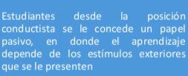
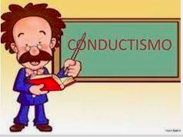
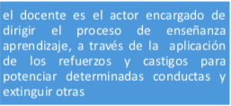
El conductivismo

Slide 52
Conductismo
En el condicionamiento clásico un estímulo, llamado incondicionado, que normalmente induce una respuesta dada se asocia a otro estímulo llamado neutro (y después condicionado) porque normalmente no provoca respuestas. (Pavlov )
El condicionamiento operante es una forma de aprender por medio de recompensas y castigos. Este tipo de condicionamiento sostiene que una determinada conducta y una consecuencia, ya sea un premio o castigo, tienen una conexión que nos lleva al aprendizaje. (Skinner)

Slide 53
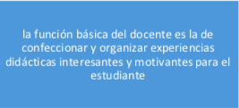
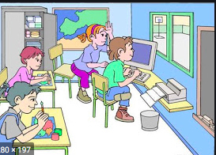
El cognitivismo

Slide 54
Las teorías cognitivas
se centran en la conducta en los procesos de pensamiento (en ocasiones denominados acontecimientos mentales) implicados en el aprendizaje humano
Gagné: la información llega al sistema nervioso a través de los receptores sensoriales, para procesarse y almacenarse en la memoria hasta que sea necesaria su recuperación. Si dicha información se corresponde con alguna previa pasar fácilmente a almacenarse, pero en caso contrario será necesaria la práctica y repetición del aprendizaje.
Las emociones intensas y las motivaciones facilitan (o dificultan según el caso) dicho almacenamiento y posterior recuperación.

Slide 55
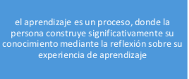
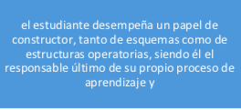
El constructivismo

Slide 56
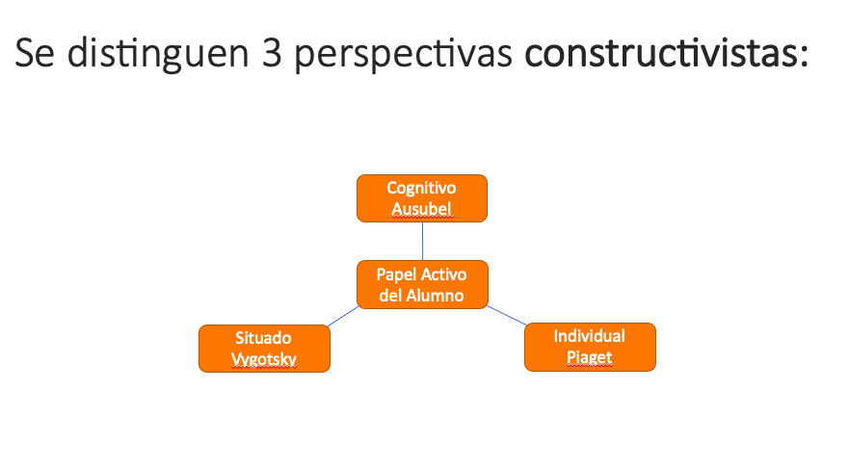
APRENDIZAJE CONSTRUCTIVISTA
Formas mas complejas en que las personas aprendemos por medio de la reflexión, la gestión metacognitiva de la propia actividad mental, el uso de sistemas simbólicos y culturales.

Slide 57
GIMNASIA CEREBRAL
https://www.youtube.com/watch?v=faFKcBdU-AE

